Slide 1


Slide 2
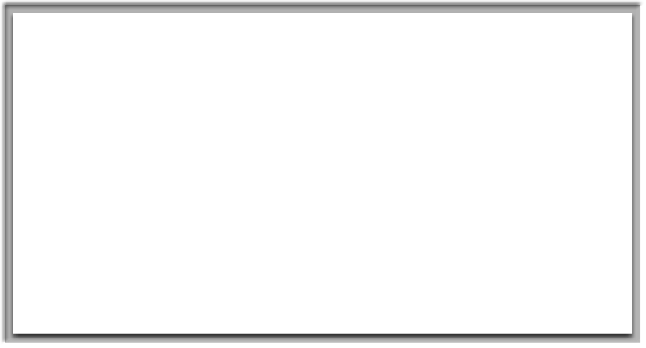
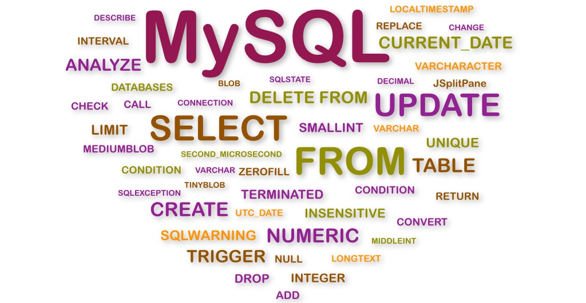


第七章 儲存引擎與資料型態

Slide 3
儲存引擎與資料型態
表格與儲存引擎
欄位資料型態

Slide 4
表格與儲存引擎
MyISAM
InnoDB
MEMORY
儲存引擎與作業系統

Slide 5
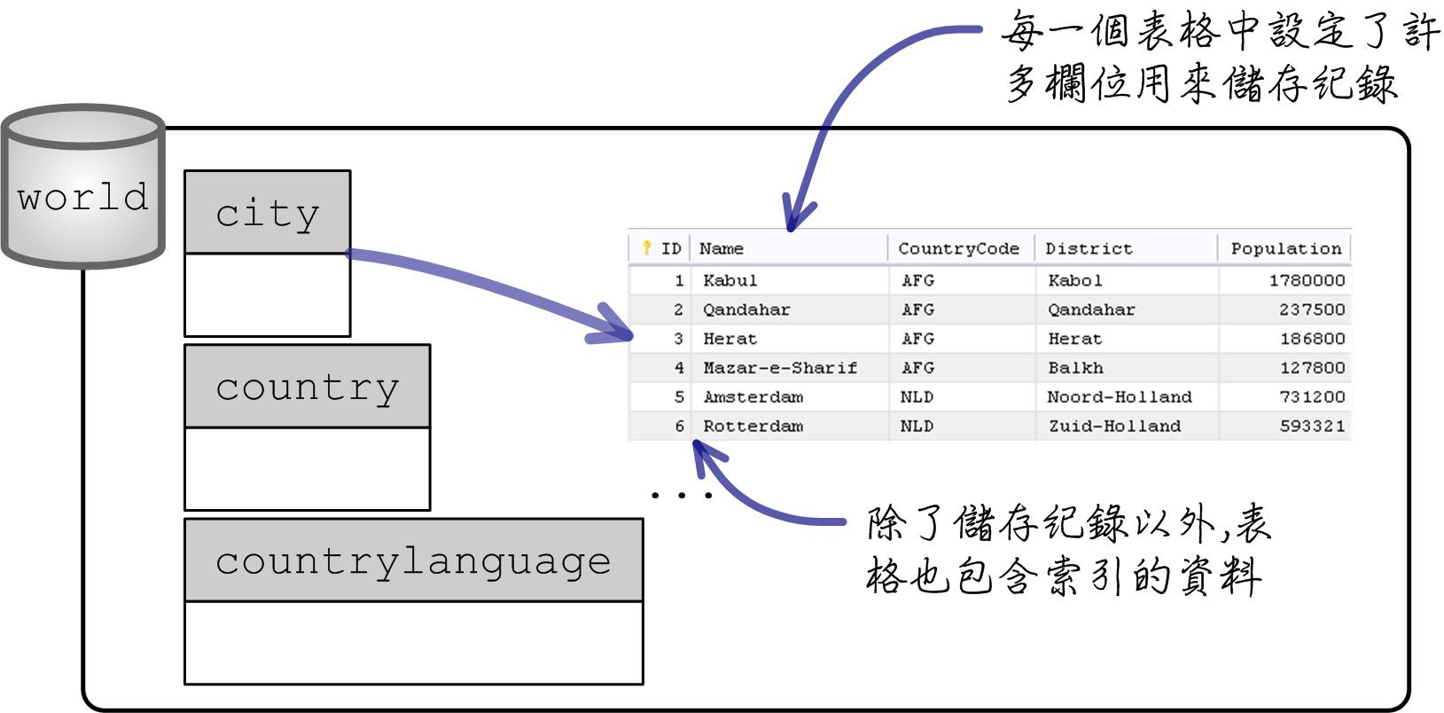
表格與儲存引擎

Slide 6
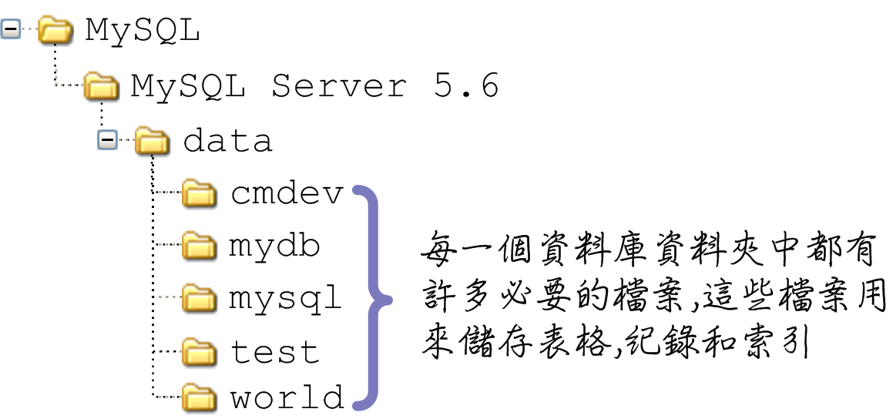
表格與儲存引擎

Slide 7
表格與儲存引擎
MyISAM：MySQL 5.5之前預設的儲存引擎，雖然它支援的功能並沒有像其它資料庫那麼多（例如交易、transaction），不過也因為它比較簡單，所以運作的效率相對也比較好。
InnoDB：從MySQL 5.5開始預設的儲存引擎，這種儲存引擎提供的功能已經跟大型商用資料庫軟體類似，像是交易（transaction）、紀錄鎖定（row-level locking）與自動回復（auto-recovery）。
MEMORY：這是一個比較特殊的儲存引擎，它把資料儲存在記憶體中，所以運作的效率是最快的。不過只要MySQL伺服器關閉後，儲存的資料就全部不見了。

Slide 8
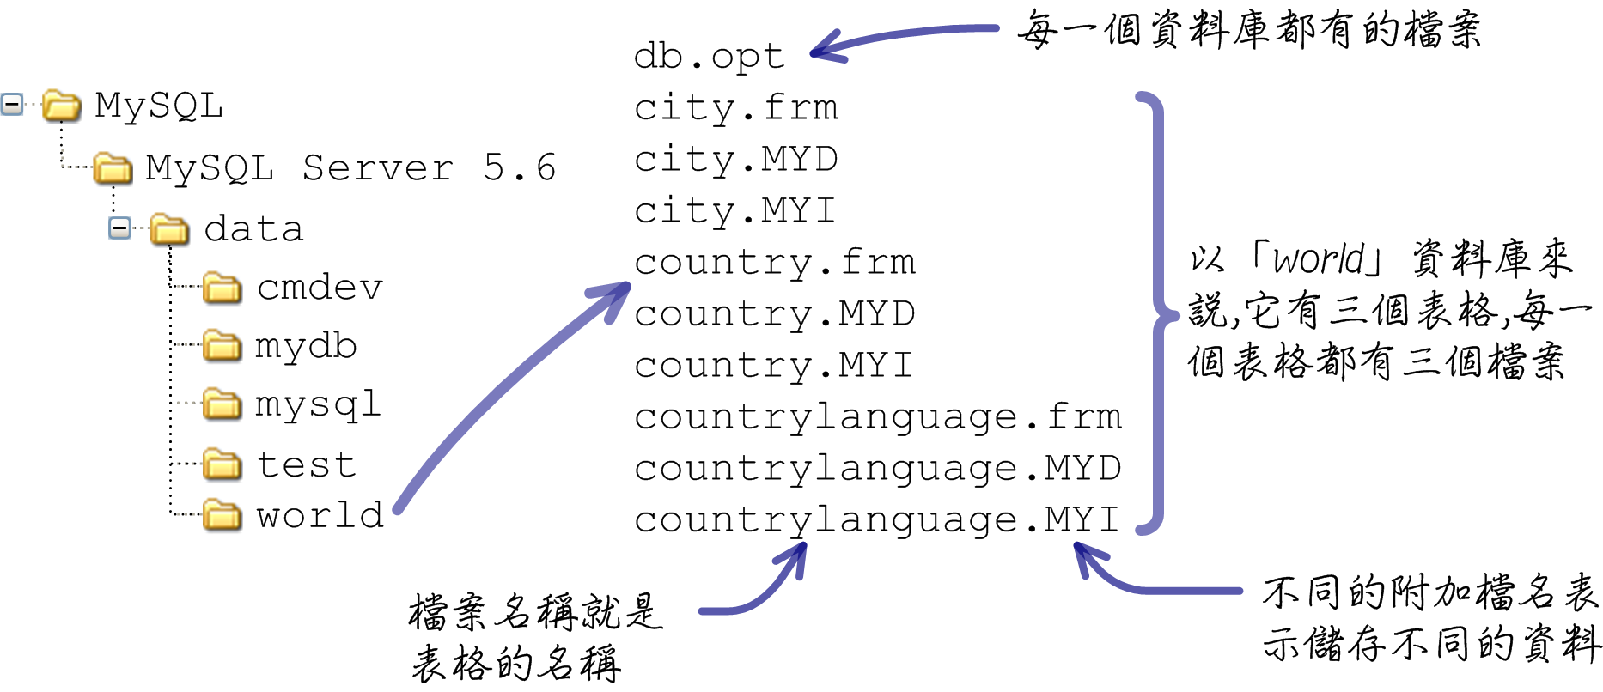
MyISAM

Slide 9
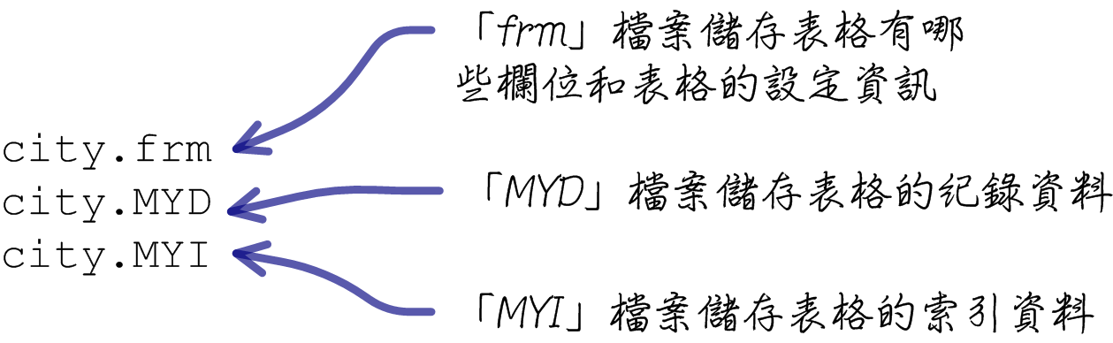
MyISAM

Slide 10
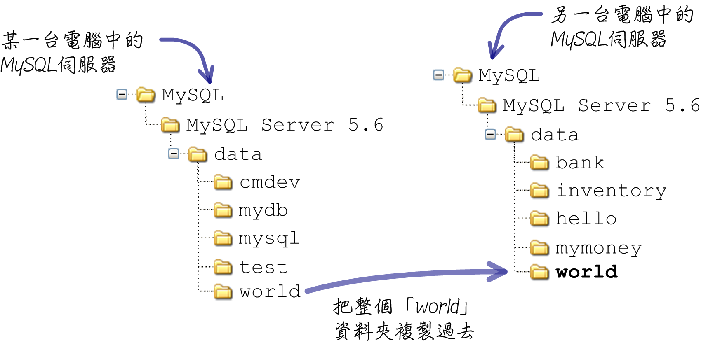
MyISAM

Slide 11
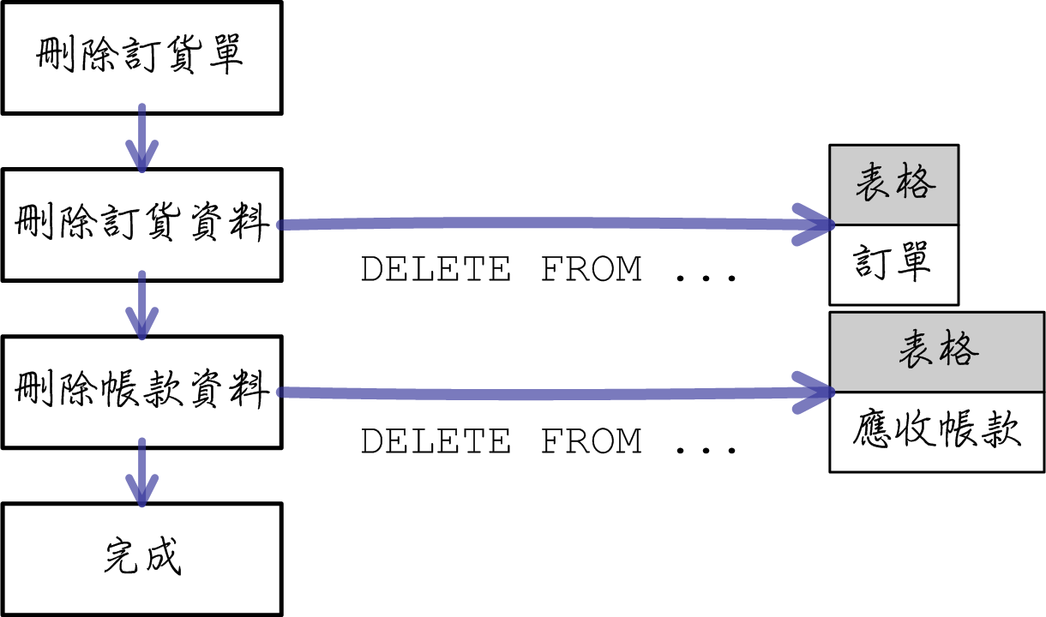
InnoDB

Slide 12
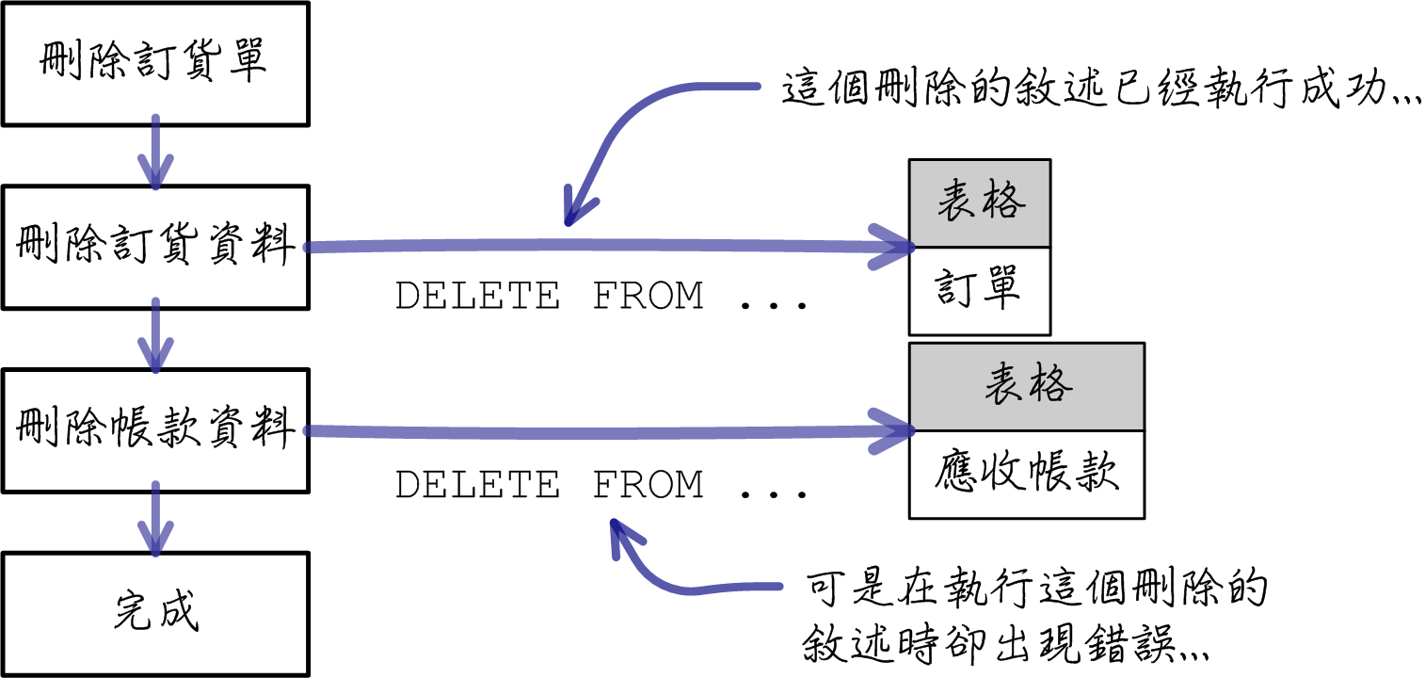
InnoDB

Slide 13
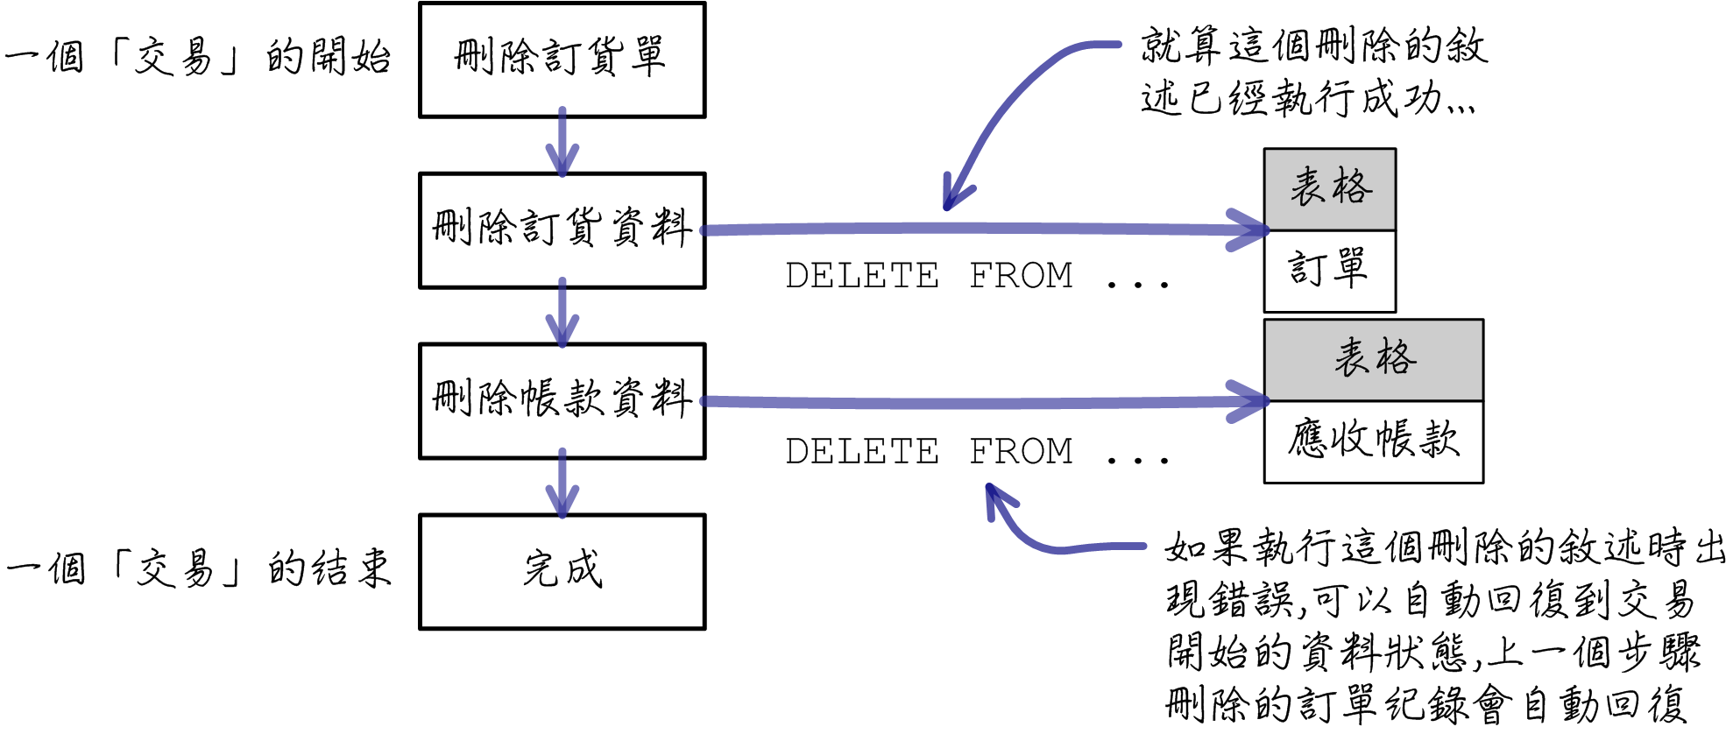
InnoDB

Slide 14
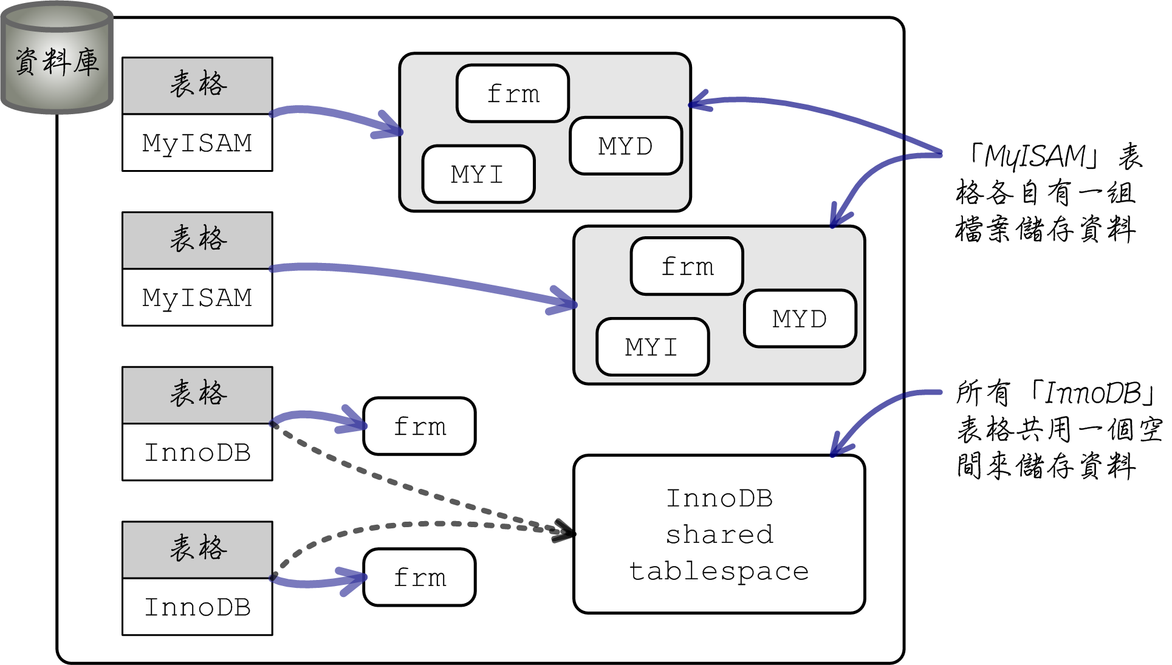
InnoDB

Slide 15
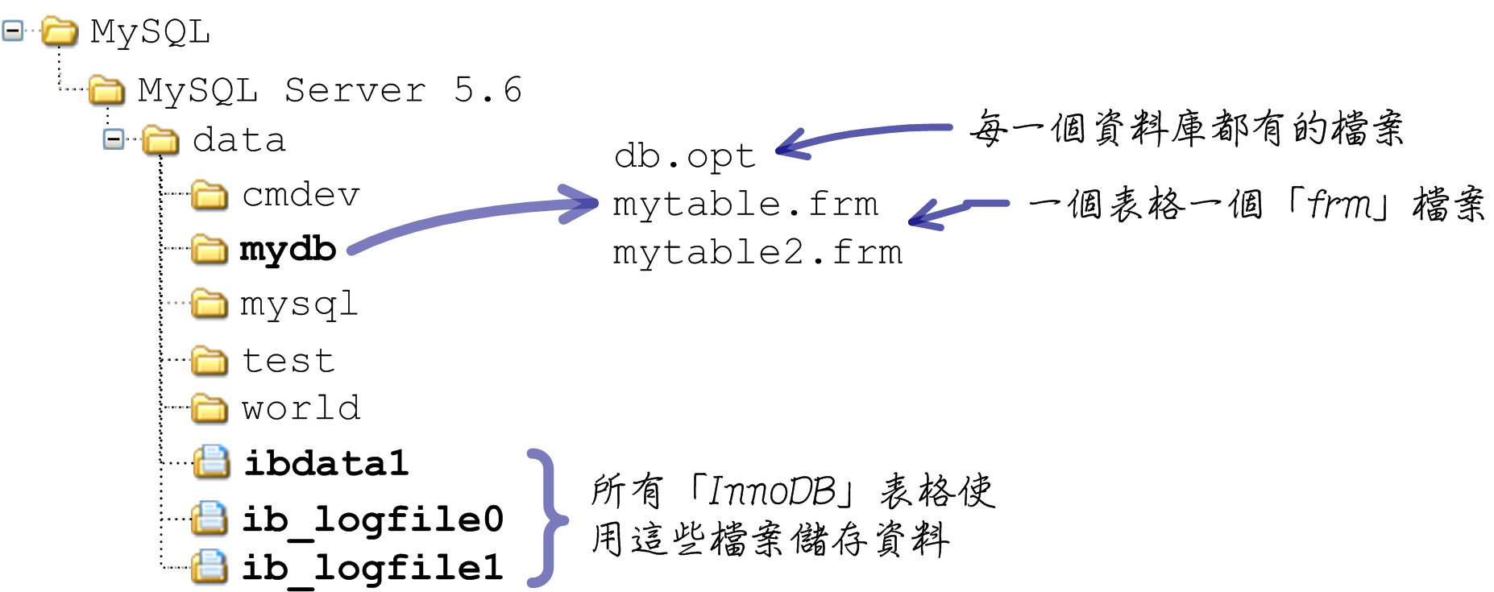
InnoDB

Slide 16
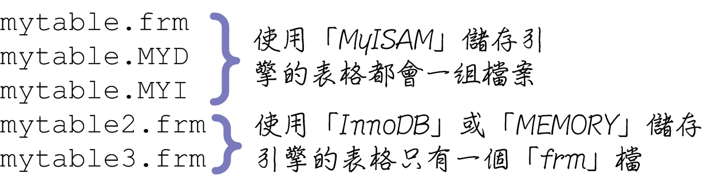
MEMORY

Slide 17
MEMORY
只要MySQL伺服器關閉、重新啟動、當機，所有使用MEMORY儲存引擎的表格資料都會全部消失，只剩下表格結構。
不適合儲存大量資料的表格，會耗用太多記憶體。

Slide 18
儲存引擎與作業系統
使用MyISAM儲存引擎可以避免違反檔案大小的限制。
使用InnoDB儲存引擎可以避免違反檔案數量的限制。
如果在檔案數量與大小的限制都遇到問題的話，你只好增加硬體和修改作業系統在檔案系統上的設定。

Slide 19
欄位資料型態
數值
位元
字串
列舉與集合
日期與時間

Slide 20
欄位資料型態
數值：任何包含正、負號的整數與小數資料。另外還有位元（bit）的數值資料，它使用二進位表示一個數字。
字串：包含「non-binary」與「binary」兩種字串值。non-binary字串值是一些使用字元集與collation的字元（character）組合起來的。binary字串值是一些位元組（bytes）組合的資料。
日期與時間：包含日期、時間與日期加時間。

Slide 21
數值型態
型態 | Byte（s） | 預設長度 | 有號數範圍 | 無號數範圍
TINYINT[(長度)] | 1 | 4 | -128~127 | 0~255
SMALLINT[(長度)] | 2 | 6 | -32768~32767 | 0~65535
MEDIUMINT[(長度)] | 3 | 9 | -8388608~8388607 | 0~16777215
INT[(長度)] | 4 | 11 | -2147683648~2147683647 | 0~4294967295
BIGINT[(長度)] | 8 | 20 | -9223372036854775808~ 9223372036854775807 | 0~18446744073709551615

Slide 22
數值型態
型態 | Byte（s） | 預設長度 | 最大長度 | 說明
FLOAT[(長度,小數位數)] | 4 | 註1 | 255, 30 | 單精確度浮點數（近似值）
DOUBLE[(長度,小數位數)] | 8 |  | 255, 30 | 雙精確度浮點數（近似值）
DECIMAL[(長度[,小數位數])] | 註2 | 10, 0 | 65, 30 | 自行指定位數的精確值

Slide 23
位元型態
型態 | 預設長度 | 最大長度 | 數字範圍
BIT[(長度)] | 1 | 64 | 0~2^{長度}-1

Slide 24
字串型態
型態 | 最大長度 | 實際儲存的空間 | 說明
CHAR[(長度)] | 255 | 指定的長度 | 固定長度的字串，預設長度為1
VARCHAR(長度) | 65535 | 字元個數加1或2bytes | 變動長度的字串
TINYTEXT | 255 | 字元個數加1byte
TEXT | 65535 | 字元個數加2bytes
MEDIUMTEXT | 16,772,215 | 字元個數加3bytes
LONGTEXT | 4,294,967,295 | 字元個數加4bytes

Slide 25
列舉與集合型態
型態 | 最大個數 | 儲存空間 | 說明
ENUM(字串值[,...]) | 65535 | 1byte（255個） 2bytes（256到65535個） | 包含一組合法的字串值（單一值）
SET(字串值[,...]) | 64 | 1byte（8個） 2bytes（16個） 3bytes（24個） 4bytes（32個） 8bytes（64個） | 包含一組合法的字串值（多個值）

Slide 26
日期與時間型態
型態 | Byte（s） | 說明 | 範圍
DATE | 3 | 日期 | 1000-01-01'~'9999-12-31'
TIME | 3 | 時間 | -838:59:59'~'838:59:59'
DATETIME | 8 | 日期與時間 | 1000-01-01 00:00:00'~'9999-12-31 23:59:59'
YEAR[(4|2)] | 1 | 西元年 | 1901~2155[YEAR(4)] 1970~2069[YEAR(2)]
TIMESTAMP | 4 | 日期與時間 | 1970-01-01 00:00:00'~2037

